Slide 1
DEUCINEMA
Enjoy your stylish business and campus life with BIZCAM
20143327 이동준
20153283 박재윤
20153272 박현찬
20153254 강채은
20173172 이주빈

Slide 2
목차
Q&A
Q&A
시스템 설계
및 구현
프로젝트 유스케이스
시스템 분석
기능별 패턴 적용
문제점 및 해결 방안
테스트 실행 결과
프로젝트 개요
프로젝트 비전 및 문제점
프로젝트 특징

Slide 3
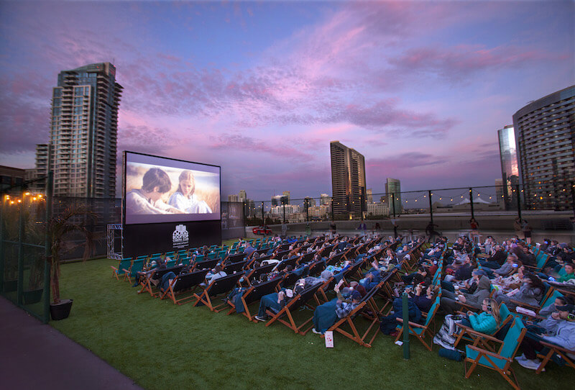
1. 프로젝트 개요
1.1 비전
1. 프로젝트 개요
1.1 비전
영화관을 실제로 이용 시 표 예매나 매점을 이용할 때보다 간편하게 이용할 수 있고 예매부터 주차장 이용까지 영화관에서 할 수 있는 모든 행동을 한 프로그램으로 쉽고 간편하게 할 수 있도록 해 시간을 절약할 수 있는 편리한 영화관 시스템을 생각하게 되었다.
영화관을 실제로 이용 시 표 예매나 매점을 이용할 때 보다 간편하게 이용할 수 있고 영화관에서 할 수 있는 모든 행동을 프로그램 하나로 쉽고 간편하게 할 수 있도록 해 시간을 절약할 수 있는 편리한 영화관 시스템을 생각하게 되었다.

Slide 4
1. 프로젝트 개요
1.1 비전
1. 프로젝트 개요
1.2 문제점
IPTV 서비스를 이용하기 때문에 영화관을 찾는 사람들이 예전보다 많이 줄었다.
현재 영화를 예매하고 영화관에 가서 영화를 보기까지 걸리는 시간이 상당히 소요된다.
기존에 있는 영화관 앱의 기능에서 추가로 주차장 정보와 온라인 매점 주문 시스템을 도입함으로써 영화를 보기까지 걸리는 시간을 단축시켜 영화관의 활성화를 돕는다.
영화관을 실제로 이용 시 표 예매나 매점을 이용할 때보다 간편하게 이용할 수 있고 예매부터 주차장 이용까지 영화관에서 할 수 있는 모든 행동을 한 프로그램으로 쉽고 간편하게 할 수 있도록 해 시간을 절약할 수 있는 편리한 영화관 시스템을 생각하게 되었다.

Slide 5
1.3 특징 목록
1. 프로젝트 개요
기능 | 특징
영화 정보 | 영화 목록 카테고리(최신 영화 목록, 재개봉 영화 목록)을 선택한다.
 | 사용자에게 선택한 영화 목록 카테고리의 정보를 보여준다.
영화 예매 | 영화관, 영화, 영화 시간, 인원수, 좌석, 할인정보 리스트를 보고 선택한다.
 | 선택된 정보들을 한꺼번에 보여준다.
 | 선택된 정보에 해당하는 가격을 보여준다.
 | 선택된 예매 정보를 한번에 보여준다.
매점 | 각각의 단품 메뉴 목록을 매점 시스템에 전달한다.
 | 단품 메뉴를 조합하여 새로운 세트메뉴 목록을 생성한다.
 | 생성된 세트메뉴 목록을 매점 시스템에 전달한다.
 | 새로운 단품과 세트를 생성할 수 있다.
 | 메뉴의 카테고리(팝콘, 햄버거, 핫도그, 나쵸, 주스, 세트)를 선택한다.
 | 테고리 안의 메뉴를 선택하여 주문하면 주문목록과 총 가격을 보여주어야 한다.
 | 사용자가 주문한 목록에 대해 기다리는 시간을 알려주어야 한다.
주차장 | 사용자에게 차의 유무를 선택하게 한다.
 | 차가 존재하면 주차장 정보를 보여준다.

Slide 6
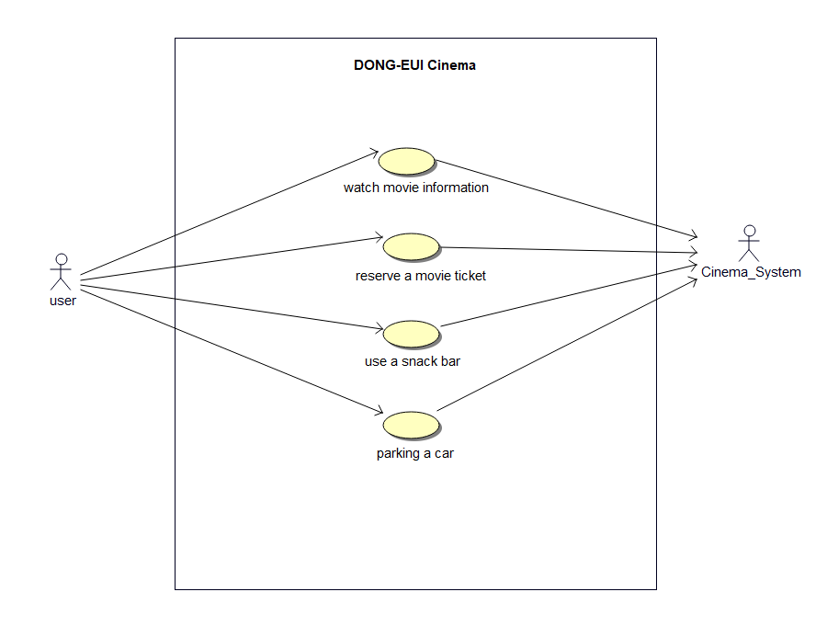
2. 시스템 분석

Slide 7

2. 시스템 분석
영화 정보 안내 시스템
영화 예매 시스템
매점 시스템
주차 정보 확인 시스템

Slide 8
3.1 이터레이터
3. 시스템 구현 및 설게
이터레이터 패턴: 리스트와 배열을 하나의 반복문으로 출력하기 위해 사용.
유스 케이스 | 영화 정보 확인
액터 | 고객, 관리자
목적 | 영화 정보 목록을 보여준다.
개요 | 고객은 상영하는 영화 목록을 보기 위해 영화 정보 확인을 선택한다. 관리자는 영화 정보 목록을 보여준다. 영화 정보 목록을 본 고객은 나가기를 선택하여 나간다.
유형 | 기본
참조
이벤트 흐름 (flow of events) 또는 주흐름 (main flow, basic flow) | 액터 | 시스템
 | ① 고객이 영화 정보 확인을 선택하면 유스케이스가 시작된다. ③ 고객은 원하는 영화 목록 카테고리(최신 영화 목록, 재개봉 영화 목록)를 선택한다. ⑤ 고객은 영화 목록 카테고리의 정보를 보고 나서 떠난다. | ② 관리자는 영화 목록 카테고리(최신 영화 목록, 재개봉 영화 목록)를 보여준다. ④ 관리자는 사용자에게 선택한 영화 목록 카테고리의 정보를 보여준다.
대체 이벤트 | ③ 잘못된 식별자가 입력되면 에러를 표시한다.
디자인 패턴 | ③ Iterator Pattern
3.4.1 문제점
카테고리에는 ‘최신영화 목록‘과 ’재개봉 영화 목록’이 있다. ‘최신영화 목록’은 목록 개수에 제한을 두지 않아 리스트로 구현하고, ‘재개봉 영화 목록’은 목록 개수에 최대 3개라는 제한을 두었기 때문에 배열로 구현해 리스트의 값들을 출력할 때와 배열의 값들을 출력할 때의 반복문 2개가 필요해 번거롭다.
-> 컬렉션 객체 안에 있는 항목에 대해서 접근하는 방식을 같게 만들기 위해 이터레이터 패턴을 적용

Slide 9
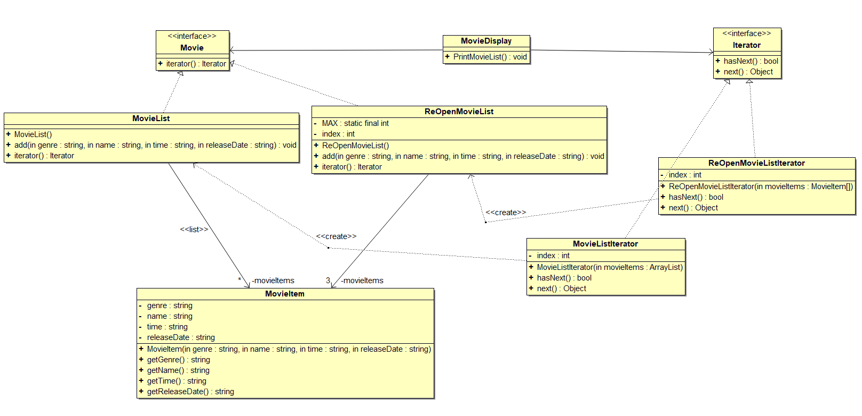
3.1 이터레이터
3. 시스템 구현 및 설계
3.1.2 해결방안
MovieItem의 객체 데이터를 저장하여 관리하는 MovieList와 ReOpenMovieList 클래스가 있습니다. 각각 리스트와 배열로 구현하였고, 각각에 해당하는 컬렉션에 대해 반복 작업을 처리 할 수 있게 해주는 MovieListIterator와 ReOpenMovieListIterator 클래스가 구현되어 있다.
이를 통해서 컬렉션 종류와 상관없이 하나의 접근 방식으로 객체 데이터에 접근할 수 있다.

Slide 10
3. 시스템 설계 및 구현
3.1 데코레이터 패턴 적용
3.1 이터레이터
3. 시스템 구현 및 설게
3.1.3 관련 코드 설명
package iterator;
import java.util.ArrayList;
import java.util.List;
class MovieListIterator implements Iterator {
List movieItems =new ArrayList();
private int index;
public MovieListIterator(List movieItems) {
this.movieItems = movieItems;
}
@Override
public boolean hasNext() {
return (index <movieItems.size() &&movieItems.get(index) !=null);
}
@Override
public Object next() {
Object movieItem =movieItems.get(index);
index++;
return movieItem;
}
}

Slide 11
3. 시스템 설계 및 구현
3.4 이터레이터 패턴 적용
3.1 이터레이터
3. 시스템 구현 및 설게
3.1.3 관련 코드 설명
package iterator;
import java.util.ArrayList;
public class MovieList implements Movie {
private ArrayList movieItems;
public MovieList() {
movieItems =new ArrayList();
add("장르1", "영화 이름1", "1", "20140000");
add("장르2", "영화 이름2", "2", "20150203");
add("장르3", "영화 이름3", "3", "20161102");
add("장르4", "영화 이름4", "4", "20170000");
}
public void add(String genre, String name, String time, String releaseDate) {
MovieItem movieItem =new MovieItem(genre, name, time, releaseDate);
movieItems.add(movieItem);
}
@Override
public Iterator iterator() {
return new MovieListIterator(movieItems);
}

Slide 12
3.2 데코레이터
3. 시스템 구현 및 설계
데코레이터 패턴 : 선택된 예매 정보들에 대한 가격 정보를 보여주는 곳에 사용
유스 케이스 | 영화 예매
액터 | 고객
목적 | 고객이 영화, 영화관, 좌석 등의 정보를 선택한 후 결제까지 이루어진다.
개요 | 고객이 영화관 리스트를 보고 원하는 영화관을 선택하면 영화리스트가 나타나고, 원하는 영화를 선택하면 좌석 리스트가 나타나는 등 예매 정보를 계속 선택하며 고객이 선택된 정보에 대한 결과와 가격을 보고 결제를 완료한다.
유형 | 핵심
참조
이벤트 흐름 (flow of events) 또는 주흐름 (main flow, basic flow) | 액터 | 시스템
 | ① 고객이 영화 예매를 선택하면 유스케이스가 시작된다. ③ 고객은 영화관 리스트 중 원하는 영화를 선택한다. ⑤ 고객은 영화리스트 중 원하는 영화를 선택한다. ⑥고객은 영화상영 시간 리스트 중 원하는 시간을 선택한다. ⑧ 고객은 인원을 선택한다. ⑩ 고객은 인원수만큼 좌석을 선택한다. ⑫ 고객은 원하는 할인정보를 선택한다. ⑮ 고객은 결제를 진행할지 안 할지 선택한다. | ② 영화관 리스트를 보여준다. ④ 상영하는 영화리스트를 보여준다. ⑦ 영화상영 시간을 보여준다. ⑨ 영화관 좌석 리스트를 보여준다. ⑪ 영화 할인리스트를 보여준다. ⑬ 고객이 선택한 영화와 영화관, 상영시간, 인원 등의 데이터를 고객에게 보여준다. ⑭ 선택된 정보를 이용해 금액을 고객한테 보여준다. ⑯ 고객의 여부에 따라 결제를 진행한다.
대체 이벤트 | ⑤,⑥,⑧,⑩,⑫ 선택을 잘못했을 시에 이전 메뉴로 돌아갈 수 있다.
디자인 패턴 | ⑭ Decorator Pattern ③,⑤,⑥,⑧,⑩,⑫,⑬,⑭ Builder Pattern
3.2.1문제점
1. 할인 가격 정보가 바뀔 때마다 기존의 코드를 수정해야 함으로 할인 정보를 추가하는 것이 힘들다.
2. 할인을 동시에 적용하기가 힘들다.
-> 데코레이터 패턴을 이용해 기존의 코드를 건드리지 않고 확장을 통해 새로운 행동을 간단하게 추가가 가능하고 제약없이 유연하게 꾸며주는 것이 가능하다.

Slide 13
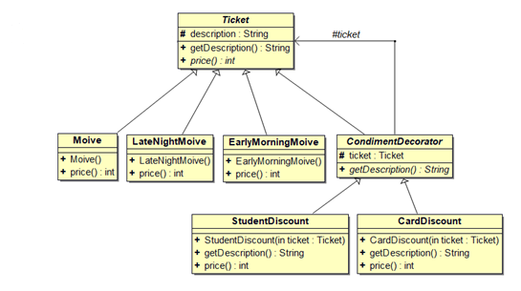
3.2 데코레이터
3. 시스템 설계 및 구현
3.2.2 해결방안
Ticket에 새로운 행동을 동적으로 추가할 수 있으며 CondimentDecorator는 자신이 장식할 Ticket와 같은 인터페이스 또는 추상클래스를 구현한다. 그리고 CondimentDecorator는 Ticket의 상태를 확장할 수 있다.

Slide 14
3.2 데코레이터
3.1 시스템 설계 및 구현
3.2.3 관련 코드 설명
package ticketprice;
public abstract class Ticket {
// description 초기화, 아무것도 선택 안했을 때 대비
protected String description ="Unknown Ticket";
public String getDescription(){ //구성요소 서술
return description;
}
public abstract int price(); //가격
}
package ticketprice;
public abstract class CondimentDecorator extends Ticket { //데코레이터 구현
protected Ticket ticket;
@Override
public abstract String getDescription(); // 구성요소를 꾸며주는 서술
}
package ticketprice;
public class CardDiscount extends CondimentDecorator{
//ticket에 대한 구체적인 구성요소
public CardDiscount(Ticket ticket){ //생성자 생성
this.ticket = ticket;
}
public String getDescription(){ //카드 할인에 대한 서술
eturn ticket.getDescription() +", 카드 할인";
}
public int price(){ // 가격 정보 반환
return ticket.price() -1500;
}
}
package ticketprice;
public class Moive extends Ticket { // 일반 상영 시간대 구현
public Moive(){ //생성자 생성
description ="10:00 ~ 23:00"; // 시간대 서술
}
public int price(){ //가격 설정
return 9000;
}
}

Slide 15
3.3 빌더패턴
3. 시스템 설계 및 구현
빌더 패턴 : 선택된 예매 정보에 대한 생성자에 사용
유스 케이스 | 영화 예매
액터 | 고객
목적 | 고객이 영화, 영화관, 좌석 등의 정보를 선택한 후 결제까지 이루어진다.
개요 | 고객이 영화관 리스트를 보고 원하는 영화관을 선택하면 영화리스트가 나타나고, 원하는 영화를 선택하면 좌석 리스트가 나타나는 등 예매 정보를 계속 선택하며 고객이 선택된 정보에 대한 결과와 가격을 보고 결제를 완료한다.
유형 | 핵심
참조
이벤트 흐름 (flow of events) 또는 주흐름 (main flow, basic flow) | 액터 | 시스템
 | ① 고객이 영화 예매를 선택하면 유스케이스가 시작된다. ③ 고객은 영화관 리스트 중 원하는 영화를 선택한다. ⑤ 고객은 영화리스트 중 원하는 영화를 선택한다. ⑥고객은 영화상영 시간 리스트 중 원하는 시간을 선택한다. ⑧ 고객은 인원을 선택한다. ⑩ 고객은 인원수만큼 좌석을 선택한다. ⑫ 고객은 원하는 할인정보를 선택한다. ⑮ 고객은 결제를 진행할지 안 할지 선택한다. | ② 영화관 리스트를 보여준다. ④ 상영하는 영화리스트를 보여준다. ⑦ 영화상영 시간을 보여준다. ⑨ 영화관 좌석 리스트를 보여준다. ⑪ 영화 할인리스트를 보여준다. ⑬ 고객이 선택한 영화와 영화관, 상영시간, 인원 등의 데이터를 고객에게 보여준다. ⑭ 선택된 정보를 이용해 금액을 고객한테 보여준다. ⑯ 고객의 여부에 따라 결제를 진행한다.
대체 이벤트 | ⑤,⑥,⑧,⑩,⑫ 선택을 잘못했을 시에 이전 메뉴로 돌아갈 수 있다.
디자인 패턴 | ⑭ Decorator Pattern ③,⑤,⑥,⑧,⑩,⑫,⑬,⑭ Builder Pattern
3.3.1 문제점
생성자를 사용할 때 이 많은 생성자들의 순서를 기억하기는 힘들어서 생성자를 사용할 때 순서를 잘못 입력하는 등의 문제가 발생한다.
-> 빌더 패턴을 이용해 생성자의 순서를 기억할 필요가 없도록 한다.

Slide 16
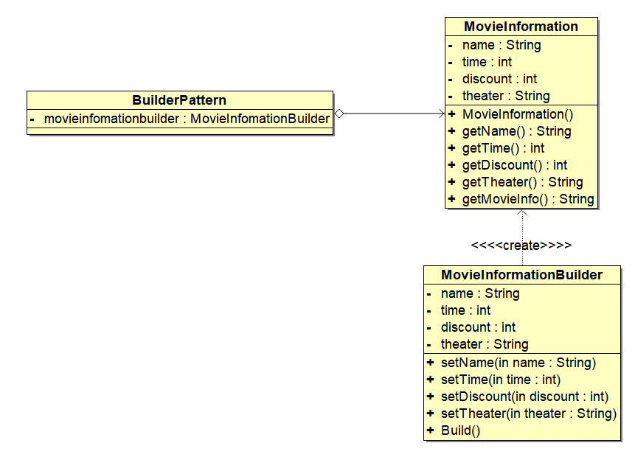
3.3 빌더패턴
3. 시스템 설계 및 구현
3.3.2 해결방안
MovieInfomation 클래스를 데이터의 순서에 상관 없이 객체를 만들어 내고, 사용자가 봤을 때 명시적이고 이해할 수 있게 하기 위해서 MovieInfomationBuilder 클래스를 이용한다.
각각에 매개변수의 값을 setter method를 호출하여 추가해주고 마지막에 build 매서드를 호출하여 변하지 않는 객체를 만들어 통합해서 한 번에 사용한다.

Slide 17
3.3 빌더패턴
3. 시스템 설계 및 구현
3. 시스템 설계 및 구현
3.1 빌더 패턴 적용
3.3.3 관련 코드 설명
package builder;
public class MovieInfomationBuilder { //MovieInfomation에 대한 빌더 객체
//MovieInfomation안의 생성자 매개변수 선언
private String name;
private int time;
private int discount;
private String theater;
private int[] seat;
private int person_num;
public MovieInfomationBuilder setName(String name) {
//매개변수 name의 값을 설정하는 setter
this.name = name;
return this;
}
public MovieInfomationBuilder setTime(int time) {
//매개변수 time의 값을 설정하는 setter
this.time = time;
return this;
}
public MovieInfomationBuilder setDiscount(int discount) {
//매개변수 discount의 값을 설정하는 setter
this.discount = discount;
return this;
}
public MovieInfomationBuilder setTheater(String theater) {
//매개변수 theater의 값을 설정하는 setter
this.theater = theater;
return this;
}
public MovieInfomationBuilder setSeat(int[] seat) {
//매개변수 Seat의 값을 설정하는 setter
this.seat = seat;
return this;
}
public MovieInfomationBuilder setPersonNumber(int person_num) {
//매개변수 person_num의 값을 설정하는 setter
this.person_num = person_num;
return this;
}
public MovieInformation build(){ // 받아온 매개변수의 값들을 합쳐서 객체 생성
MovieInformation movieinformation =
new MovieInformation(name,time, discount, theater, seat, person_num);
return movieinformation;
}

Slide 18
3.4 추상팩토리
3. 시스템 설계 및 구현
추상팩토리 패턴 : 클라이언트와 팩토리에서 생산되는 제품을 분리하는데 사용.
유스 케이스 | 메뉴 관리시스템
액터 | 관리자
목적 | 메뉴생성 및 목록 관리
개요 | 관리자는 시스템에 단품 메뉴를 추가하고 세트메뉴 생성 시 단품 메뉴를 조합하여 생성한다, 관리자는 단품 메뉴를 쉽게 추가할 수 있고, 단품 메뉴 조합으로 새로운 세트메뉴를 생성할 수 있다
유형 | 핵심
참조
이벤트 흐름 (flow of events) 또는 주흐름 (main flow, basic flow) | 액터 | 시스템
 | ① 관리자가 단품 메뉴를 설정할 때 유스케이스가 시작된다. ③ 관리자는 기존 단품 메뉴를 조합해 세트메뉴를 만든다. ⑤ 관리자는 원하는 단품 메뉴를 새롭게 추가한다. ⑦ 관리자는 새롭게 만들고자 하는 세트메뉴를 원하는 단품 메뉴를 조합해 생성한다. | ② 관리자가 설정한 단품 메뉴를 시스템에 등록한다. ④ 관리자가 선택한 단품 메뉴를 조합해 세트메뉴로 생성한다. ⑥ 관리자가 추가한 새로운 단품 메뉴를 시스템에 추가한다. ⑧ 관리자가 선택한 단품 메뉴를 조합해 새로운 세트메뉴를 추가한다.
대체 이벤트 | ⑥ 추가하려던 단품 메뉴가 시스템에 이미 있다면 이미 생성되어있다고 알려준 뒤 실행 취소한다. ⑧ 추가하려던 세트 메뉴가 시스템에 이미 있다면 이미 생성되어있다고 알려준 뒤 실행 취소한다.
디자인 패턴 | Abstract Factory Pattern(추상 팩토리 패턴)
3.4.1 문제점
메뉴관리 시스템에 관한 패턴으로 시스템에서 단품메뉴로 세트메뉴를 생성할때 개별적 메뉴들의 맛과 종류들을 묶을 단품메뉴 공통 인터페이스를 구현한뒤 단품메뉴들을 묶을 구성이 존재하지 않는다.
->단품메뉴문제를 해결하기 위해 추상팩토리패턴 적용

Slide 19
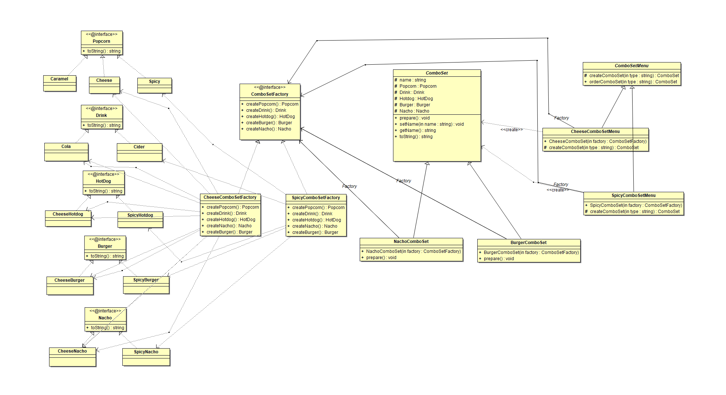
3.4 추상팩토리
3. 시스템 설계 및 구현
3.4.2 해결방안
개별적 메뉴들의 맛과 종류들을 묶을 단품메뉴 공통 인터페이스를 구현하고, 단품메뉴들을 묶을 구성이 존재하지 않아 추상팩토리 패턴을 이용하여 팩토리 인터페이스를 생성 세트로 만들 단품메뉴 구성품들을 묶을 concrete팩토리 클래스를 생성하여 세트메뉴 생성한다.

Slide 20
3. 시스템 설계 및 구현
3.1 데코레이터 패턴 적용
3.4 추상팩토리
3. 시스템 설계 및 구현
3.4.3 관련 코드 설명
package abstract Factory ;
public abstract class ComboSet {
protected String name ;
protected Popcorn popcorn ;
protected Drink drink ;
protected HotDog hotdog ;
protected Burger burger ;
protected Nacho nacho ;
public void prepare () {
}
public void setName (String name ) {
this .name =name;
}
public String getName () {
return name;
}
public String toString () {
StringBuilder result =new StringBuilder ();
result .append ("").append (name).append ("(");
if (popcorn !=null ){
result .append (popcorn);
}
if (drink !=null ){
result .append (", ");
}+
if (drink !=null ){
result .append (drink);
}
if (hotdog !=null ){
result .append (", ");
}
if (hotdog !=null ){
result .append (hotdog);
}
if (burger !=null ){
result .append (", ");
}
if (burger !=null ){
result .append (burger);
}
if (nacho !=null ){
result .append (", ");
}
if (nacho !=null ){
result .append (nacho);
}
result .append (")");
return result .toString ();
}
}
package abstract Factory ;
public interface ComboSetFactory {
Popcorn createPopcorn () ;
Drink createDrink () ;
HotDog createHotdog () ;
Burger createBurger () ;
Nacho createNacho () ;
}

Slide 21
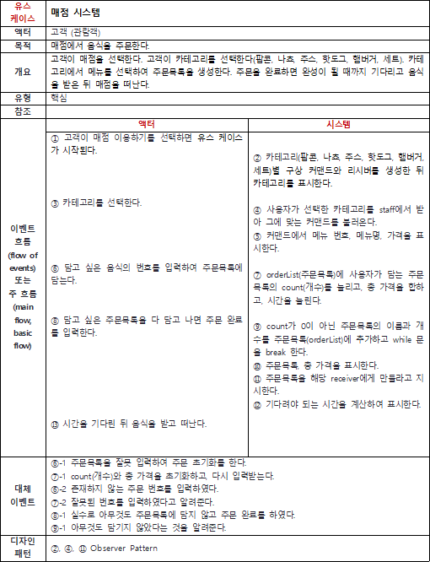
3.5 커맨드
3. 시스템 설계 및 구현
커맨드 패턴 : 클라이언트와 팩토리에서 생산되는 제품을 분리하는데 사용.
3.5.1 문제점
직원이 고객에게 주문 요청을 받았을 때 직원은 주문하였다는 사실만 알려주고, 담당 셰프는 알아서 일을 처리하도록 해야 한다.
-> 매점 시스템의 원활한 운영을 위해 적용
메뉴 카테고리가 추가 되거나 삭제 될 일이 자주
있으므로 프로그램 수정은 간단 해야 한다.
-> 메뉴 카테고리의 추가, 수정, 삭제를 간단하게 하기 위해 적용

Slide 22
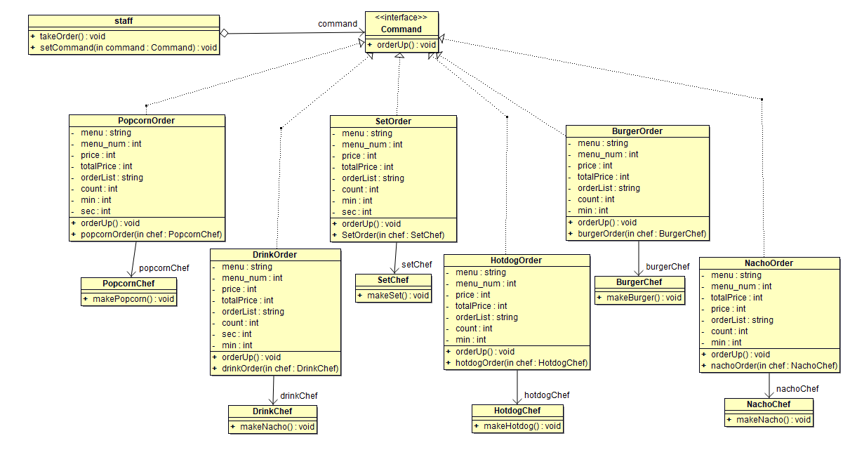
3. 시스템 설계 및 구현
3.3 커맨드 패턴 적용
3.5 커맨드
3. 시스템 설계 및 구현
3.5.2 해결방안
기능의 실행을 요구하는 호출자 클래스와 실제 기능을 실행하는 수신자 클래스 사이의 의존성을 제거 하여 수신자클래스(카테고리)를 추가하거나 변경할 때 점원(staff)은 Command 인터페이스를 사용하여 요청, 처리하는 쪽이 분리되어 있으므로 재사용할 수 있고, 새로 생긴 카테고리에 대한 주문 목록(Concrete Command)과 Chef(Receiver)만 변경해주면 된다.

Slide 23
3. 시스템 설계 및 구현
3.3 커맨드 패턴 적용
3.5 커맨드
3. 시스템 설계 및 구현
3.5.3 관련 코드 설명
package snackbar ;
public interface Command {
void orderUp ();
package snackbar ;
public class SetOrder implements Command {
private SetChef setChef ;
public SetOrder (SetChef setChef ){
this .setChef = setChef;
}
@Override
public void orderUp () {
setChef .makeSet (orderList);
}
}
package snackbar ;
public class Staff {
private Command command ;
public void takeOrder () {
System .out .println ("직원이 주문을 받습니다.\n ");
command .orderUp ();
}
public void setCommand (Command command ) {
this .command = command;
}
public Staff (Command command ){
setCommand (command);
}
}
package snackbar ;
public class SetChef {
public void makeSet (String setMenu ) {
System .out .println ("주방에서 "+setMenu +"를 만듭니다.");
}
}

Slide 24
3.6 옵저버
3. 시스템 설계 및 구현
3. 시스템 설계 및 구현
3.5 옵저버 패턴 적용
옵저버 패턴:
디스플레이 항목의 쉬운 추가와 사용자의 디스플레이 추가/제거를 위해 사용
3.5.1 문제점
유스 케이스 | 주차장 정보 확인
액터 | 고객, 관리자
목적 | 주차장 정보를 보여준다.
개요 | 고객은 주차장 정보를 보기 위해 주차장 정보 확인을 선택한다. 관리자는 차의 유무를 물어본다. 관리자는 주차장 정보를 보여준다. 주차장 정보를 본 고객은 나가기를 선택하여 나간다.
유형 | 기본
참조
이벤트 흐름 (flow of events) 또는 주 흐름 (main flow, basic flow) | 액터 | 시스템
 | ① 고객이 주차장 정보 확인을 선택하면 유스케이스가 시작된다. ③ 고객은 차가 유무를 입력한다. ⑤ 고객은 보고 싶은 주차장 정보를 선택한다. ⑦ 고객은 주차장 정보를 보고 나서 떠난다. | ② 관리자는 차의 유무를 물어본다. ④-1 고객의 차가 존재하면 관리자는 사용자에게 주차장 정보를 보여준다. ④-2 고객의 차가 없다면 관리자는 고객을 돌려보낸다. ⑥ 관리자는 고객이 선택한 주차장 정보를 보여준다.
대체 이벤트 | ③ 잘못된 식별자가 입력되면 에러를 표시한다.
디자인 패턴 | ④ Observer Pattern
고객은 전체 주차 공간과 주차 할 수 있는 자리, 혼잡도에 대한 주차장정보를 볼 수 있다. 만일 고객이 기존에 구현되어 있는 것 외의 정보를 보고 싶다면 개발자가 별도의 디스플레이 항목을 추가해야 하고 다른 어떤 디스플레이를 보고 싶지 않다면 디스플레이 항목을 제거하여 사용자 마음대로 디스플레이를 추가/제거할 수 있어야한다.
-> 디스플레이 항목 추가/제거를 쉽게 할 수 있기 있고 더불어 주차장에 차가 주차될 때마다 주차장정보를 갱신하여 고객에게 보여주기 위해 옵저버 패턴을 적용 시켰다.

Slide 25
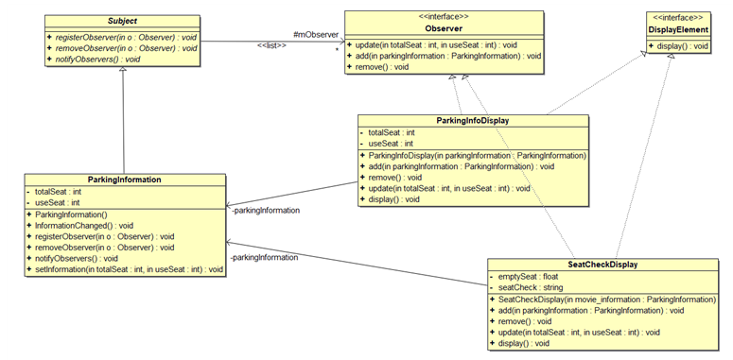
3.6 옵저버
3. 시스템 설계 및 구현
3. 시스템 설계 및 구현
3.5 옵저버 패턴 적용
3.6.2 해결방안
MovieItem의 객체 데이터를 저장하여 관리하는 MovieList와 ReOpenMovieList 클래스가 있습니다. 각각 리스트와 배열로 구현하였고, 각각에 해당하는 컬렉션에 대해 반복 작업을 처리 할 수 있게 해주는 MovieListIterator와 ReOpenMovieListIterator 클래스가 구현되어 있다.
이를 통해서 컬렉션 종류와 상관없이 하나의 접근 방식으로 객체 데이터에 접근할 수 있다.

Slide 26
3.6 옵저버
3.1 데코레이터 패턴 적용
3.6.3 관련 코드 설명
package observer;
public class ParkingInfoDisplay implements Observer, DisplayElement {
private int totalSeat;
private int useSeat;
private ParkingInformation parkingInformation;
public ParkingInfoDisplay(ParkingInformation parkingInformation) {
this.parkingInformation = parkingInformation;
this.parkingInformation.registerObserver(this);
}
@Override
public void add(ParkingInformation parkingInformation){
this.parkingInformation.registerObserver(this);
}
@Override
public void remove(){
this.parkingInformation.removeObserver(this);
}
@Override
public void update(int totalSeat, int useSeat) {
this.totalSeat = totalSeat;
this.useSeat = useSeat;
display();
}
@Override
public void display() {
System.out.println("총 "+ totalSeat +"대 주차 가능");
System.out.println(useSeat +"대 주차 중");
}
}

Slide 27
3.6 옵저버
3. 시스템 설계 및 구현
3. 시스템 설계 및 구현
3.1 데코레이터 패턴 적용
3.6.3 관련 코드 설명
public class ParkingInformation extends Subject {
private int totalSeat;
private int useSeat;
public ParkingInformation() {
mObserver =new LinkedList<>();
}
@Override
public void registerObserver(Observer o) {
mObserver.add(o);
}
@Override
public void removeObserver(Observer o) {
int i =mObserver.indexOf(o);
if(i>=0){
mObserver.remove(i);
}
}
@Override
public void notifyObservers() {
mObserver.forEach( observer ->
observer.update(totalSeat, useSeat)
);
}
public void informationChanged() {
notifyObservers();
}
public void setInformation(int totalSeat, int useSeat) {
this.totalSeat = totalSeat;
this.useSeat = useSeat;
informationChanged();
}
}

Slide 28
4.Q&A
Q&A

